Slide 1
Gender
Yohannah PY Huwae
Nita Monica P

Slide 2
Perspectivies On Gender
Defining Gender
Evolutionary Psychology Theory
Social Theories
Cognitive Theories

Slide 3
Defining Gender
Gender is the psychological and social dimension of being female and male.
Gender Role: which are sets of expectations that prescribe how female and males should think, act, and feel.

Slide 4
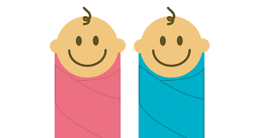
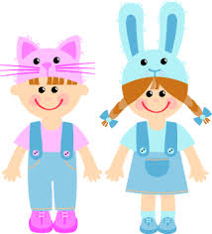
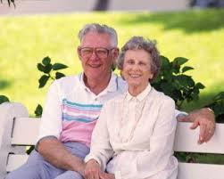
Evolutionary Psychology Theory
Which argues that adaptation during the evolution of humans produced psychological differences between males and females

Slide 5
Social Theories
Social role theory
Psycoanalytic theory of gender
Social Cognitive Theory Of Gender

Slide 6
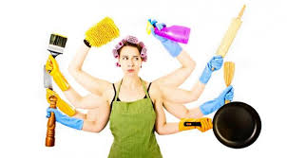
Social Role Theory
Which states that gender differences result from the contrasting roles of women and men.

Slide 7
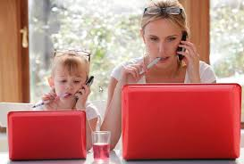
Psychoanalytic Theory Of Gender
Stems from Freud’s view that the preschool child develops a sexual attraction to the opposite- sex parent

Slide 8
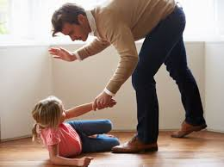
Social Cognitive Theory
The social cognitive theory of gender states that children learn about gender through observation, imitation, reward, and punishment.

Slide 9
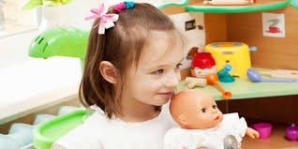
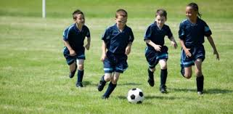
Cognitive Theories
Anak-anak akan memahami gendernya sebagai wanita atau pria

Slide 10
Gender Schema Theory
Menggolongkan tahap perkembangan anak sesuai dengan yang boleh atau tidak boleh dengan kebudayaan mereka

Slide 11
Gender Comparisons
Gender Stereotypes
Gender Similarities and Differences
Masculinity, Femininity, and Androgyny

Slide 12
Gender Stereotypes
Gender stereotypes adalah kepercayaan umum tentang pria dan wanita.

Slide 13
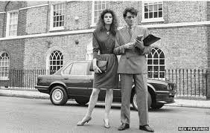
Traditional Masculinity and Feminity
Stereotyping and Culture
Gender Stereotypes and Ethnicity
Sexism

Slide 14
Gender Similarities And Differences
Physical Similiarities and Differences
Cognitive Similiarities and Differences
Socioemotional Similiarities and Differences
Interpenting Differences

Slide 15
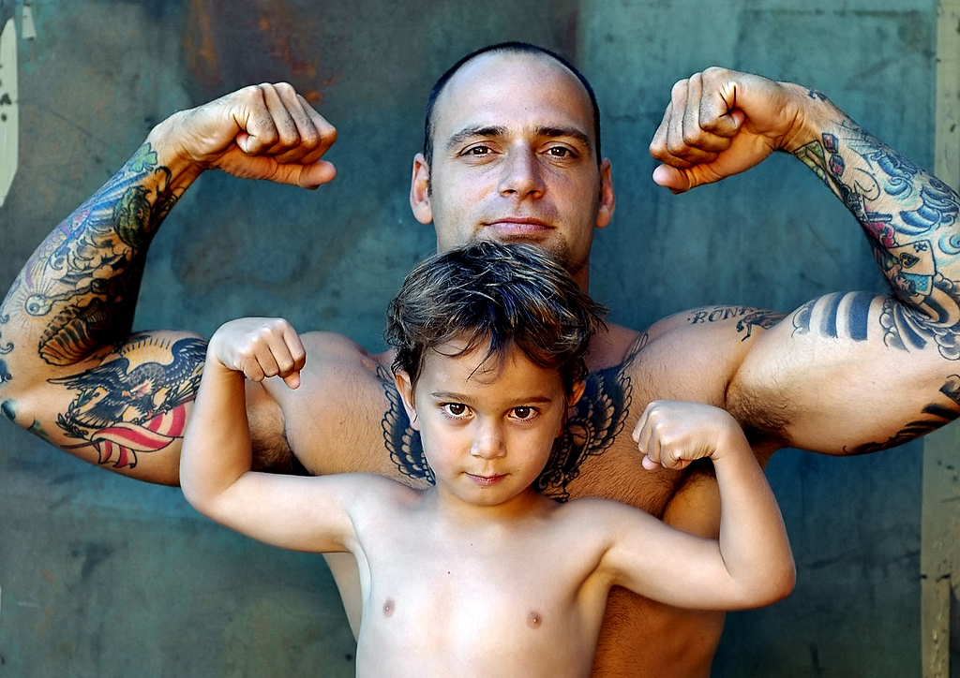
Masculinity, Femininity, and Androgyny
Masculinity Feminity Androgyny

Slide 16
Women’s Lives
Men’s Lives

Slide 17
Women’s Live
Politik : Dalam kehidupan politik pada negara berkembang dibatasi dan dianggap sebagai aset.
Work : Pekerjaan wanita diseluruh dunia lebih dibatasi dibandingkan pria
Education : Presentase pendidikan yang lebih tinggi berada di negara Kanada,The United States , dan Rusia. Presentase pendidikan yang paling rendah berada di Afrika.

Slide 18
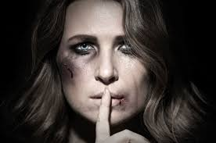
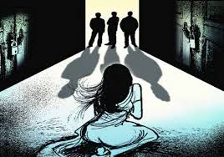
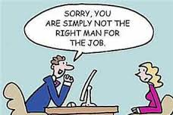
Psychological Health
Beberapa wanita di United States menghadapi stress yang khusus karena mereka perempuan.
Domestic Violence
Rape
Sexism

Slide 19
Coping Stress
Wanita rasa stressnya akan hilang ketika mendapat dukungan dari orang-orang yang ada disekitarnya, dan wanita mendapatkan pengasuhan serta perlindungan dari sikap alliances ketika mengahadapi situasi stress.

Slide 20
Adjusment Strategies For Women
Kenali Kemampuan
Perhatikan perkembangan dalam diri dalam berhubungan
Jangan menghiraukan sexism

Slide 21
Men’s Live
Role Stain
Menurut Joseph Pleck, pria menghadapi tekanan dalam perannya karena pria itu cenderung kontradiksi dan konsisten.

Slide 22
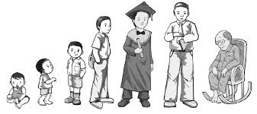
Health
Pria hidup kurang dari 8-10 tahun dibandingkan wanita.

Slide 23
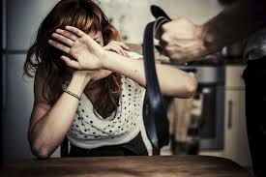
Hubungan Pria dan Wanita
Dalam hubungan pria akan lebih agresif, dominan, dan berkuasa sehingga terkadang mereka meremehkan perempuan, bertindak kasar dan tidak mau menjalankan hubungan dengan perempuan

Slide 24
Hubungan Pria dan Pria
Banyaknya pria yang kurang berkomunikasi dengan ayahnya, khususnya dengan ayah yang menjadi panutan positifnya.
Peran pria bukanlah mengasuh dan menjadi sensitive karena itu adalah aspek perempuan.

Slide 25
Adjusment Strategies For Men
1. Mengerti akan diri sendiri dan emosi anda
2. Tingkatkan hubungan sosial anda
3. Menurunkan resiko pada kesehatan anda

